Slide 1
ALTINŞEHİR
MESLEKİ VE TEKNİK
ANADOLU LİSESİ
ONİKİŞUBAT – KAHRAMANMARAŞ

Slide 2
BÜRO YÖNETİMİ
ALAN TANITIMI:
ALTINŞEHİR MESLEKİ VE TEKNİK ANADOLU LİSESİ

Slide 3
ALAN SEÇERKEN MESLEĞİNİZİ SEÇTİĞİNİZİ UNUTMAYIN!!!

Slide 5
NEDEN MESLEKİ EĞİTİM?
Meslekî ve teknik eğitim sosyal ve ekonomik sektörler ile iş birliği içinde ulusal ve uluslararası meslekî yeterliliğe, meslek ahlâkına ve meslekî değerlere sahip, yenilikçi, gi­rişimci, üretken, ekonomiye değer katan ehil iş gücü ye­tiştirmeyi amaçlamaktadır.

Slide 6
NEDEN MESLEKİ EĞİTİM?
Meslekî ve teknik eğitim öğrencileri iyi vatandaş olarak yetiştirmenin yanı sıra esnek bir yapı içinde ilgi ve yetenekleri doğrultusunda ortak bir genel kültür verilerek bir üst öğrenime ve iş hayatına hazırlamayı hedeflemektedir.

Slide 7
BÜRO YÖNETİMİ NEDİR?
Büro Yönetimi Programının amacı, kamu kurum ve kuruluşları ile özel sektör işletmelerinde yöneticilerin ofis çalışmalarına katkı sağlamak ve büro faaliyetlerinde bulunmak üzere görev alabilecek nitelikli insan gücünü yetiştirmektir. İş dünyasının yönetim ve teknolojik gelişim hızına destek verecek dal sekreterlerini yetiştirmek bölümün hedefidir.

Slide 8
BÜRO YÖNETİMİ NEDİR?
Çağımızda bilgisayarın ve bilgi teknolojilerinin gelişmesi, büro otomasyonunu da beraberinde getirmektedir. Büro otomasyonu, büro hizmetlerinde işlerin elektronik makineler ve bilgisayarlarla yapılması ve yine sonuçlarının bilgisayarlarla denetlenmesi olarak tanımlanmaktadır.

Slide 9
NEDEN BÜRO YÖNETİMİ EĞİTİMİ?
Ülkemizde hizmet sektörü ve sekreterlik hizmetleri ülke ekonomisi ve istihdam açısından her alanda önemli bir yere sahiptir.
Bu alanda iş ve hizmet alanlarında ihtiyaç duyulan nitelikli büro elemanı yetiştirilmektedir. Öğrenciler, 9. sınıftan sonra 10. ve 11. sınıfta aldıkları teorik eğitime ilave olarak 12. sınıfta piyasada faaliyet gösteren özel ve kamu sektörüne bağlı kurum, kuruluş ve işyerlerinde uygulamalı eğitim görerek bilgi ve becerilerini pekiştirirler.

Slide 10
KİMLER SEÇMELİDİR?
Sözel yeteneği güçlü, diksiyonu düzgün,
Bilgisayar kullanımına yatkın,
Kendine güvenen, güvenilir,
İnsanları tanıyan ve etkileyebilen,
Sorumluluk sahibi, sır saklayabilen,
Güler yüzlü ve temsil yeteneğine sahip kimseler olmaları gerekir.

Slide 11
BEKLENTİLERİMİZ
DERSLERİNDE BAŞARILI,
OKUL KURALLARINA UYAN,
DİSİPLİNLİ, DÜZENLİ, TERTİPLİ VE UYUMLU,
İNSAN İLİŞKİLERİNDE BAŞARILI,
YENİLİKLERİ TAKİP EDEBİLEN, GİRİŞKEN BİREY OLMASIDIR.

Slide 12
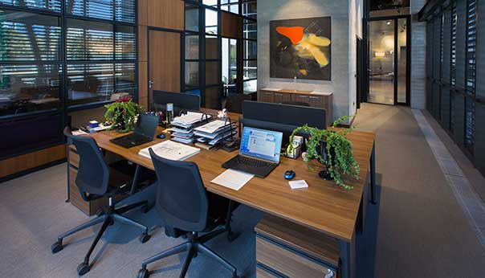
ÇALIŞMA ORTAMI
Çalışanlar büro ortamında görev yaparlar.
Çalışma saatleri genellikle düzenlidir.
Çalışma ortamı bilgi, belge ve insan ilişkileri ile ilgilidir.
Çalışırken yöneticilerle, ziyaretçilerle ve diğer çalışanlarla iletişimde bulunurlar.

Slide 13
ALAN DERSLERİMİZ
OFİS PROGRAMLARI
İLETİŞİM TEKNİKLERİ
STANDART TÜRK KLAVYESİ
DİKSİYON
BÜRO HİZMETLERİ
10. SINIF

Slide 14
DAL DERSLERİMİZ
11. SINIF
BÜRO PAKET PROGRAMLARI
TASARIM PROGRAMLARI
YAZIŞMA VE DOSYALAMA TEKNİKLERİ
HIZLI KLAVYE KULLANIMI

Slide 15
DAL DERSLERİMİZ
12. SINIF
WEB UYGULAMALARI
VE
İŞLETMENLERDE BECERİ EĞİTİMİ

Slide 16
BÜRO YÖNETİMİ
DALLARIMIZ:
YÖNETİCİ SEKRETERLİĞİ
HUKUK SEKRETERLİĞİ
TİCARET SEKRETERLİĞİ

Slide 17
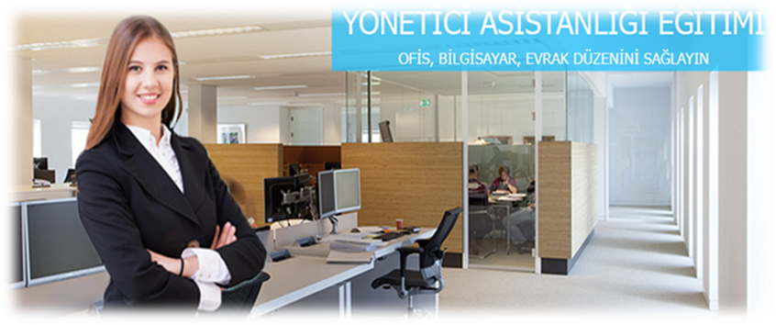
Öğrencİlere ve Mezunlara Sağlanan İmkânlar
İşletmelerde Meslekî Eğitim; meslekî ve teknik eğitim okul ve kurumları öğrencilerinin beceri eğitimlerini işletmelerde, teorik eğitimlerini ise meslekî ve teknik eğitim okul ve kurumlarında, işletmelerde veya kurumlarca tesis edilen eğitim birimlerinde aldıkları eğitim uygulamalarıdır. Anadolu meslek programı öğrencileri 12. sınıfta üç gün işletmede beceri eğitimi görmektedir.

Slide 18
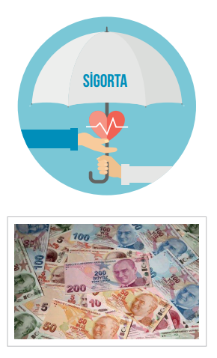
Sİgorta İşlemleri
Öğrencilerin güven içinde eğitimlerine devam etmesi ve oluşacak herhangi bir olumsuz durumda mağdur edilmemesi amacıyla 9. sınıftan itibaren, iş kazaları ve meslek hastalıklarına karşı sigortalanmıştır. Sektörün arzuladığı nitelikli iş gücünü yetiştirmek ve sektörün mali yükünü azaltmak amacıyla işveren tarafından meslek lisesi öğrencilerine asgari ücretin en az %30’u tutarında ücret ödenmektedir.

Slide 19
Mezunlara Verİlen Haklar
Bütün meslekî ve teknik eğitim mezunlarına teknisyen unvanı verilmektedir. Meslekî ve teknik ortaöğretimden meslek yüksekokullarına geçişte sınav sonucuna göre alanında eğitim yapmak isteyen mezunlara ek puan verilmektedir. Mezun olduktan sonra öğrenim görülen meslek alanlarına göre ek puan verilen yükseköğretim programları için https://yokatlas.yok.gov.tr/ adresi ziyaret edilmelidir.

Slide 22
Mezunlara Verİlen Belge ve Unvanlar
Alan ve dalda diploma (MTAL)
Ustalık ve kalfalık belgesi (MEMP)
Teknisyenlik unvanı
İşyeri açma belgesi
EUROPASS belgesi
Aldığı ve başardığı modülleri, dersleri ve kredileri gösteren belge
Ustaöğreticilik belgesi
Ustalık belgesi ya da iş yeri açma belgesi sahibi olup Meslekî Eğitim Merkezlerinde açılan iş pedagojisi kurslarını başarıyla tamamlayanlara ustaöğreticilik belgesi verilir.

Slide 24
ÇALIŞABİLECEKLERİ İŞ ALANLARI NELERDİR?
Büro yönetimi alanı mezunlarının iş alanı oldukça geniş olup, kamu ve özel sektöre ait pek çok kurum ve kuruluşlar, üniversiteler, belediyeler, hastaneler, hukuk büroları, ticari işletmeler, baro ve diğer meslek odalarında, İŞKUR ve KOBİ ile işbirliği çerçevesinde dernekler ve vakıflarda çalışabilmektedirler. On parmak Klavye eğitimi aldıkları için Adalet Bakanlığı Zabıt Katipliği sınavında başarı oranları yüksek olup iş bulmaları kolaydır.
KPSS ile yapılan memur alımlarında ‘ Büro Yönetimi ve Yönetici Asistanlığı’ tercihlerinde ön lisans mezunu şartı aranmaktadır. Bu şekilde bir ön lisans programından mezun olan alan öğrenciler kamu kuruluşlarında, ilgili bölümlerinde istihdam edilirler.
İşletmelerin çağdaş işletmecilik anlayışı ile yönetilmesi ihtiyacının giderek daha fazla hissedilmesi, bu alanda eğitilmiş insan gücüne duyulan gereksinimi artırmaktadır.

Slide 25
Hazırlayan:
Engin Hakan SÜER
Büro YönetimiAlan Sefi

